Slide 1
Урок
Як люди об’єднуються
ГО Київський освітній центр “Простір толерантності”
Авторка: Устінова Ульяна
Рецензентка: Анна Ленчовська
До теми 2 “Громадянське суспільство. Інші форми організації громадян” розділу 4 “Демократичне суспільство” інтегрованого курсу Громадянської освіти

Slide 2
План:
1. Актуалізація теми
2. Історії сучасних дитячих та молодіжних об’єднань
3. Робота з історичним фото
4. Зворотній зв’язок

Slide 3
?
Пригадайте як ви об’єднувались з іншими людьми задля якоїсь мети.
Можливо це було для організації шкільного заходу?
Або ви обирались комусь колективний подарунок?
А може ви десь волонтерили?
1
2
З ким ви об’єднувались? Чи доводилось вам об’єднуватись з тим, з ким ви раніше не товаришували?
Для чого ви об’єднувались?

Slide 4
?
Для чого люди можуть об’єднуватись?
мозковий штурм

Slide 5
?
Які ви знаєте «форми організації громадян»?

Slide 6
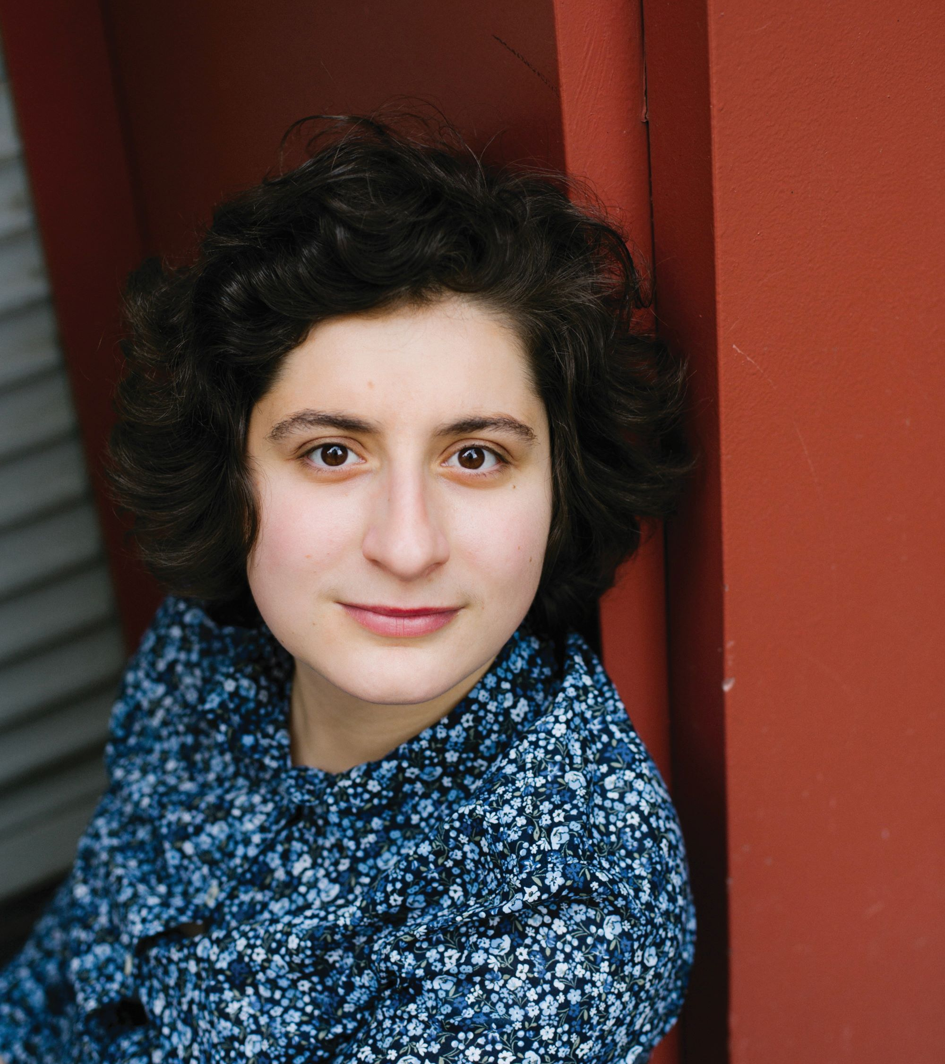
Яна
ВІЛ-активістка, засновниця Teenergizer, просто людина
Мені було 10 років, коли мама розповіла, що в мене ВІЛ. Якщо чесно, я була шокована.
Ми з друзями зі школи вигадали проєкт Teenergizer. Хотіли, щоб підлітки могли реалізовуватись онлайн.
А потім ми почали проводити лекції про ВІЛ у школах. Самі ще навчались у школі і знали, як там усе погано з сексуальною освітою. У моїй гімназії вчителька класно розповіла про ВІЛ, але в кінці додала: «Я не бажаю вам зустріти таких людей»

Slide 7
В 16 я вирішила розкрити свій статус. Порадилась тільки з мамою. А вже через рік я зробила першу велику акцію. Стояла посеред парку Шевченка з табличкою «Обійми мене! В мене ВІЛ». Відеозапис акції переглянули понад мільйон разів.
Коли мені було 18, ми зареєстрували організацію.
Зараз є 3 напрями роботи:
Ментальне здоров’я для всіх підлітків (зокрема рівне онлайн-консультування, анонімно та конфіденційно).
Реалізація потенціалу підлітків та молоді, залучення до прийняття рішень які стосуються їхніх життя та здоров’я.
ВІЛ і сексуальна освіта.

Slide 8
Teenergizer придумали підлітки для підлітків. Ніхто інший не знає, як краще.
В дитинстві мене фотографували зі спини. І цим створювали історію «у тебе є проблема». Це парадокс: з одного боку, говорити, що ВІЛ — це звичайна хвороба, з іншого — фотографувати людину зі спини.
Тому мені не хотілось робити окреме виділення групи «тільки ВІЛ-позитивні» — Teenergizer для всіх.

Slide 9
?
З ким і для чого об’єдналась Яна?
Що в неї вийшло?
Які в неї могли виникнути труднощі на цьому шляху?
Чи вартувало воно того?
Які форми організації громадян використала Яна?

Slide 10
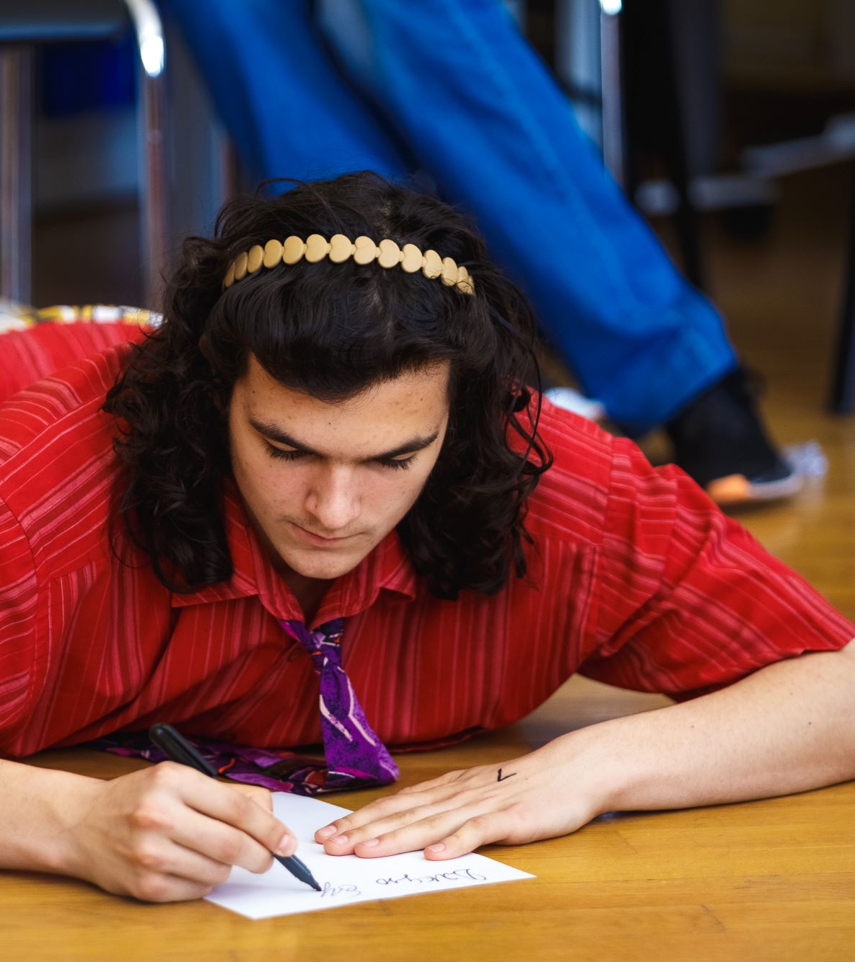
Ярік
старшокласник, учасник серверів Discord
Ще до повномасштабного вторгнення та евакуації в Румунію я з друзями грав кожен вечір у різні ігри онлайн із паралельним балаканням.
У Румунії мені подобається, просто проблема полягає в тому, що тут немає більшості моїх друзів.
Автор фото - Юрій Стефаняк

Slide 11
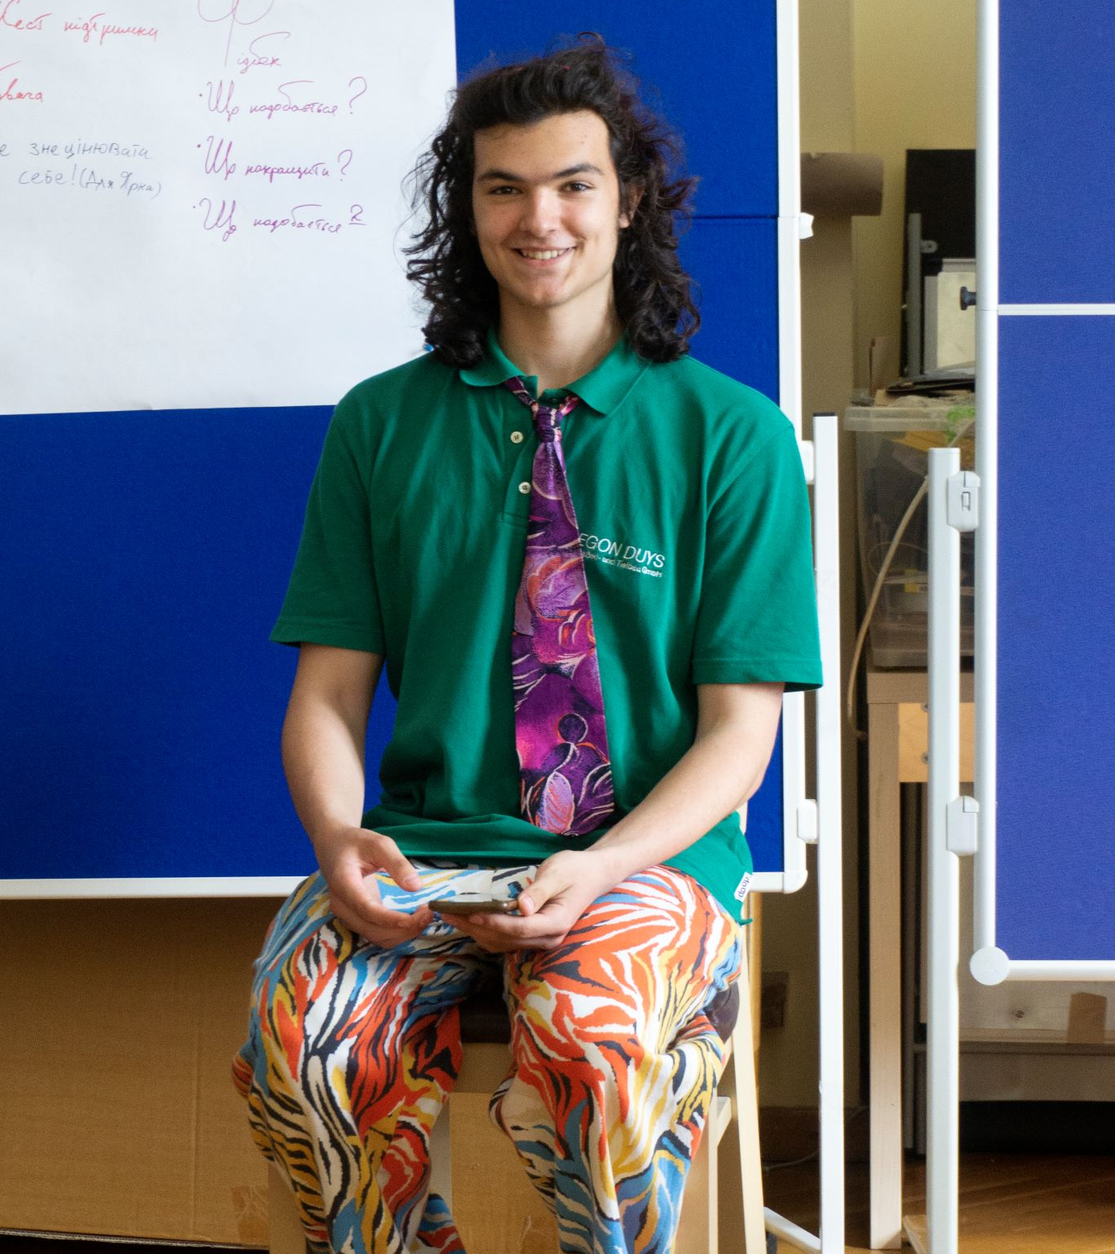
Ми з друзями спілкуємося на різні теми: щось важливе або не дуже, щось зле або хороше. Коли говорять декілька людей, ми одного затикаємо, щоб по черзі висловлювалися. Онлайн у нас є правило: якщо хтось просить прям на серйозі перестати щось робити, то ми перестаємо.
В основному я просто вислуховую друзів. У мене навіть немає ідей, чому вони мені довіряють. Мене просто влаштовує цей факт.
Я теж можу чесно ділитися своїми переживаннями. Люблю на рівних слухати й говорити.
Автор фото - Іван Глухенький

Slide 12
?
Про що для вас ця фраза Анни?
«Щоб проявляти солідарність, не обов’язково робити щось надзвичайне, інколи достатньо просто підтримувати зв’язок».
Анна Ленчовська
Директорка ГО Київський освітній центр “Простір толерантності”

Slide 13
?
З ким і для чого об’єднався Ярік?
Що в нього вийшло?
Які в нього могли виникнути труднощі на цьому шляху?
Чи вартувало воно того?
Які форми організації громадян використав Ярік?

Slide 14
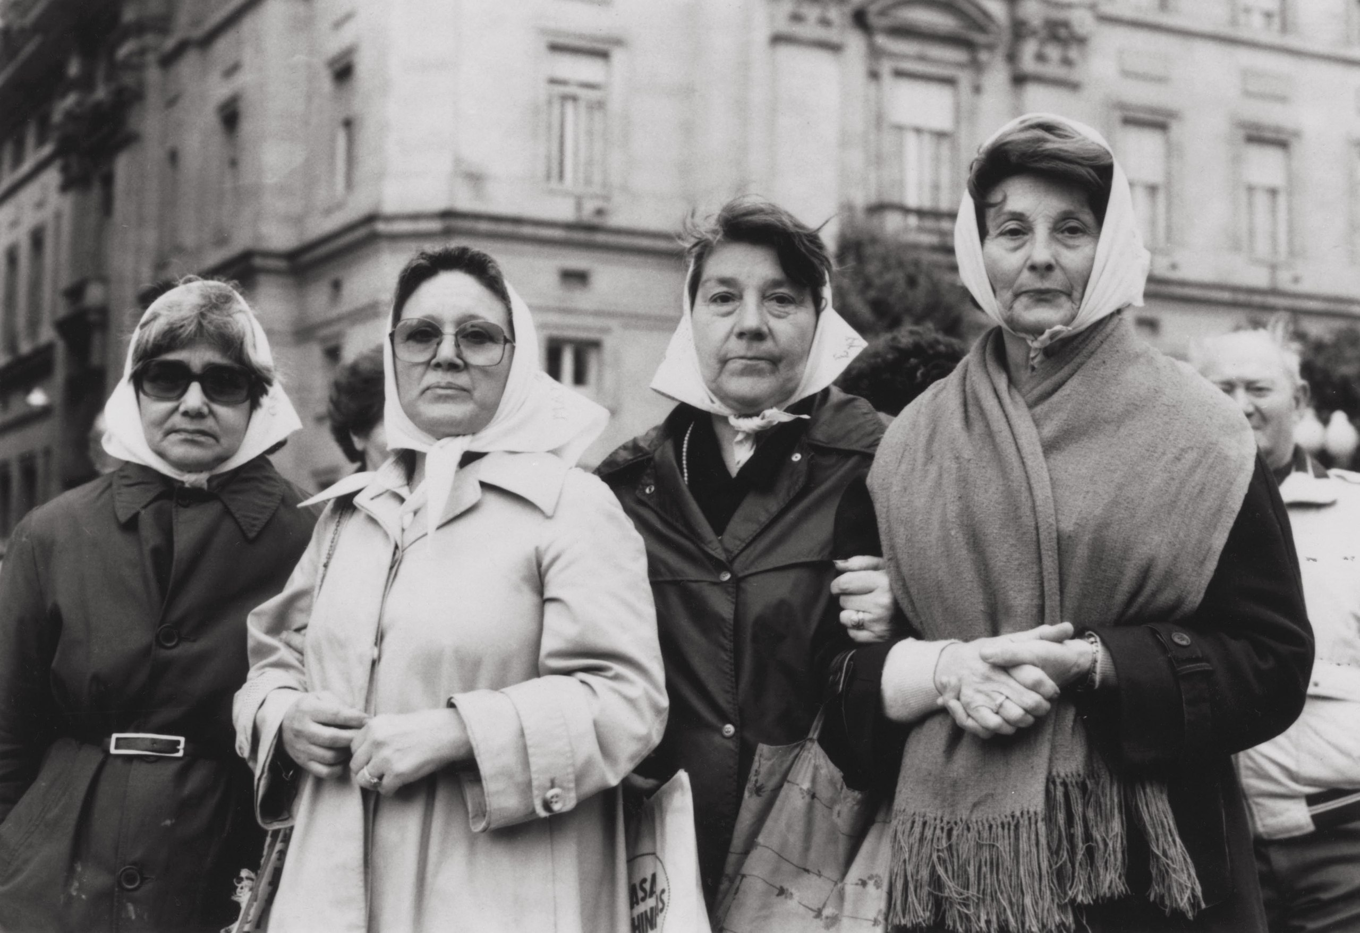
Робота з фото
Що тут зображено?
Фактичний аналіз
Якомога детальніше опишіть зображення:
хто зображений,
рухаються чи статичні,
що ще видно на фото.
(Але тільки факти, не здогадки)
Важливо! Навіть якщо у вас вже є ідея де і коли зроблене це фото, спробуйте пройтись уважно по всім питанням і притримати відповідь на кінець.

Slide 15
Робота з фото
Що тут зображено?
Інтерпретація
Що ви думаєте про це фото?
Про цих людей, їх настрій.
Важливо! Навіть якщо у вас вже є ідея де і коли зроблене це фото, спробуйте пройтись уважно по всім питанням і притримати відповідь на кінець.

Slide 16
Робота з фото
Що тут зображено?
Авторство і мотив
Хто і навіщо зробив це фото?
Це “постановочне” фото чи “репортажне”?
На вашу думку, фотографував професіонал?
Чи була у автора фото мета показати якусь спеціальну думку?
Важливо! Навіть якщо у вас вже є ідея де і коли зроблене це фото, спробуйте пройтись уважно по всім питанням і притримати відповідь на кінець.

Slide 17
Робота з фото
Що тут зображено?
Висновки та історична емпатія
Як люди на фото ставляться до того, що там відбувається?
Рік та місце, де зроблене фото?
Важливо! Навіть якщо у вас вже є ідея де і коли зроблене це фото, спробуйте пройтись уважно по всім питанням і притримати відповідь на кінець.

Slide 18
Матері площі де Майо. Буенос-Айрес, 1977
Участь жінок у публічних справах у Латинській Америці традиційно є обмеженою.
І першою організацією, яка створила несподівану опозицію цій традиції, стали Матері Площі де Майо в Аргентині.
First Run Featores/Kobal/Shutterstock

Slide 19
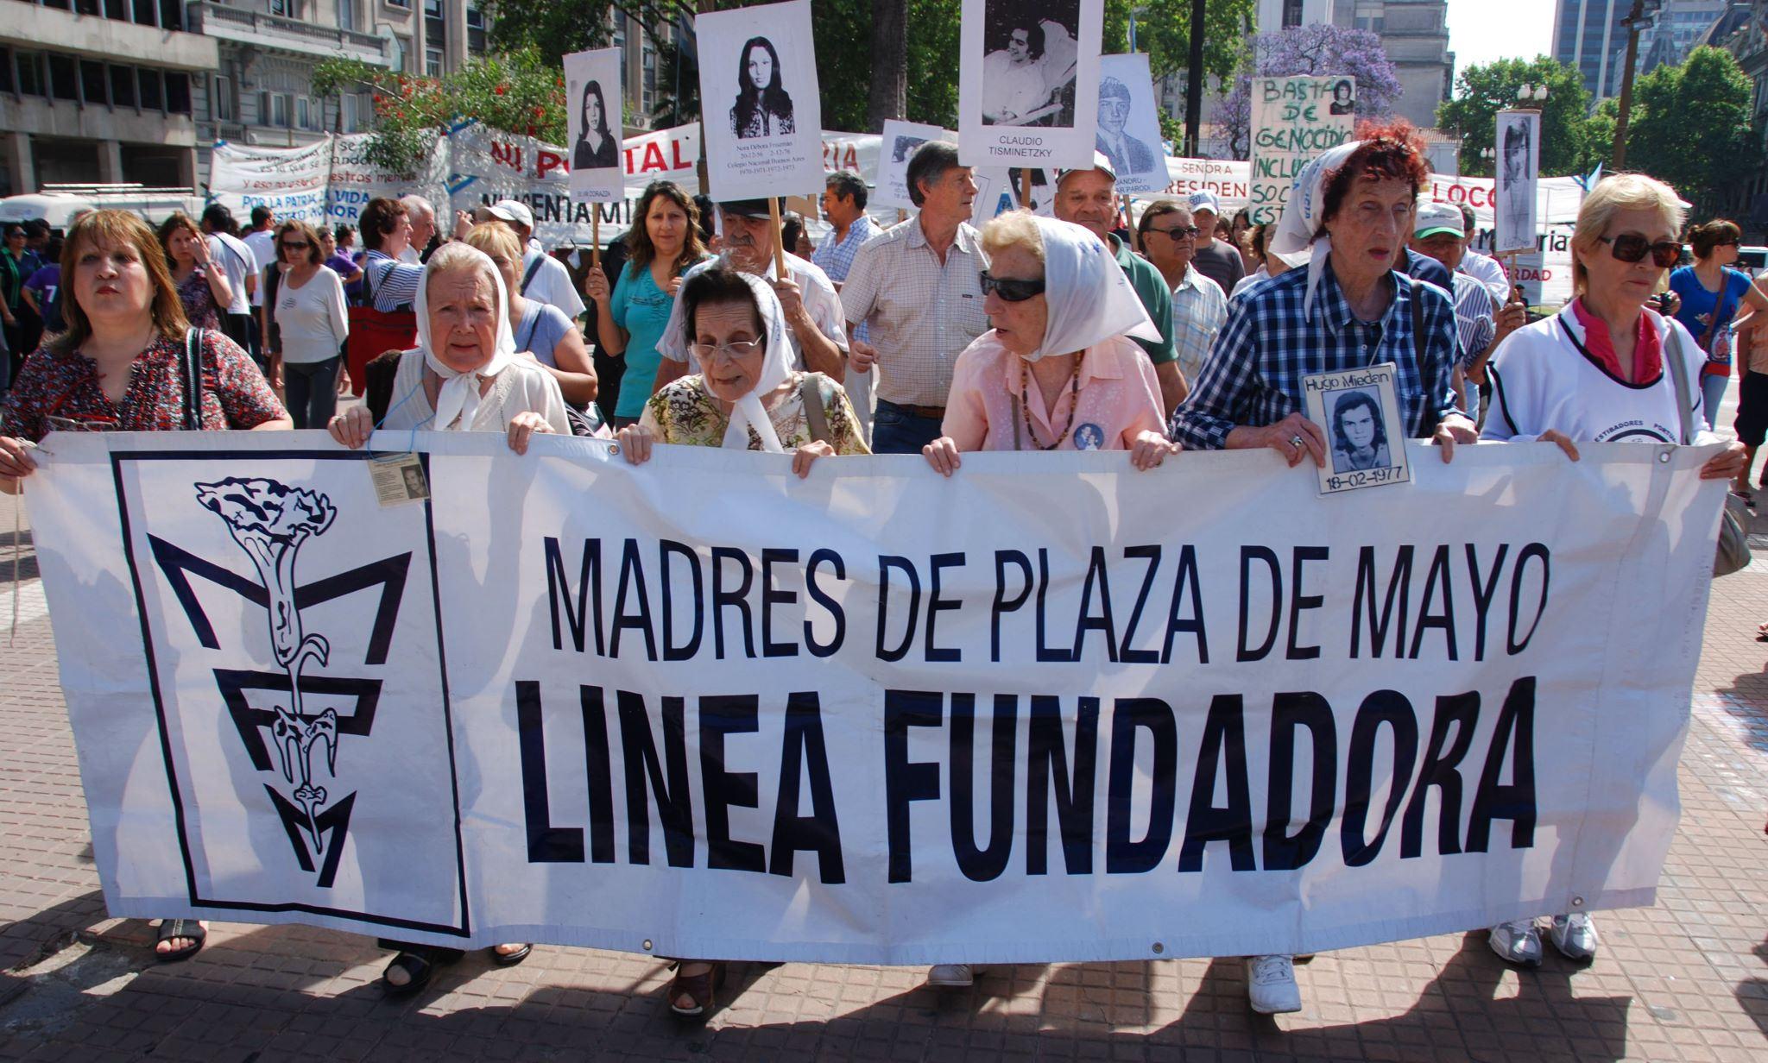
Матері площі де Майо. Буенос-Айрес, 1977
Це об’єднання матерів, чиї діти зникли у період військової диктатури в Аргентині між 1976 і 1983 роками.
Назву рух отримав від назви площі, де жінки збиралися щочетверга.
Аргентинські матері привернули увагу до проблеми порушення прав людини не тільки на локальному, а й на глобальному рівні.
Вони розробили символіку й гасла руху, регулярно проводили марші — і це забезпечило прогрес їхнього протесту.

Slide 20
?
З ким і для чого об’єднались матері?
Що в них вийшло?
Які в них могли виникнути труднощі на цьому шляху?
Чи вартувало воно того?
Які форми організації громадян вони використали?

Slide 21
?
Підсумки
Про які історії людей та організацій ви сьогодні дізнались?
Які форми організацій вони використовували?
Яку організацію ти хотів/хотіла створити або до якої існуючої доєднатись?

